Slide 1
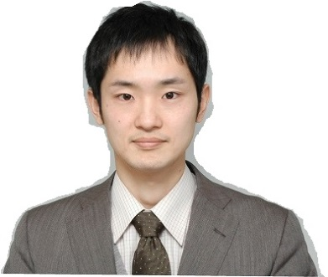
五條市教育フォーラム
～これからの五條市の教育について
考えよう～
平成２７年５月２０日（水）１３：３０～１６：５０ （予定）
五條市市民会館
日時
場所
プ
ロ
グ
ラ
ム
12:30 受付開始
13:30 開会行事
五條の教育を一緒に
考えましょう
13:40 岩岡寛人氏（文部科学省）講話
演題『地域で編む五條市の新たな学校教育』
14:50 子どもたちの意見発表
～市内の小・中学校の児童生徒による発表～
15:15 シンポジウム
～これからの五條市の教育の行方を考える～（コーディネーター）重松 敬一氏(奈良教育大学名誉教授)
（シンポジスト） 岩岡 寛人氏(文部科学省)
小柳 和喜雄氏(奈良教育大学教職大学院教授)
元根 朋美氏(帝塚山大学現代生活学部准教授)
田中 郁子氏(㈱柿の葉すし本舗たなか社長)
土田 博敏氏(五條市校園長会会長)
文部科学省初等中等教育局
初等中等教育企画課教育制度改革室
義務教育係長 岩岡 寛人氏
16:45 閉会挨拶
【問合先】五條市教育委員会 教育総務課 電話：22-4001（内線815）

